Slide 1
Монтажные работы
Презентация

Slide 2
Монтажные работы - это общее название всех работ в строительстве. Монтажными называются работы, выполняемые с использованием готовых деталей.
Все виды строительных работ делятся на общестроительные, специальные, транспортные, погрузочно-разгрузочные.

Slide 3
Методы монтажа
Методами монтажа называются наиболее характерные принципиальные решения в производстве монтажных работ при возведении зданий или сооружений, направленные на достижение определенного технико-экономического эффекта.
В зависимости от характеристики сборных элементов рассматривают следующие методы монтажа: мелкоэлементный, поэлементный и блочный, а также монтаж готовыми сооружениями.
Мелкоэлементный монтаж применяют при установке в проектное положение отдельных деталей конструкций. (наиболее трудоёмкий)
Поэлементный монтаж предполагает установку в проектное положение конструктивных элементов или их крупных частей (колонн, балок, ферм и т. п.).
Блочный монтаж предусматривает предварительное укрупнение отдельных конструкций в плоские или пространственные блоки.

Slide 4
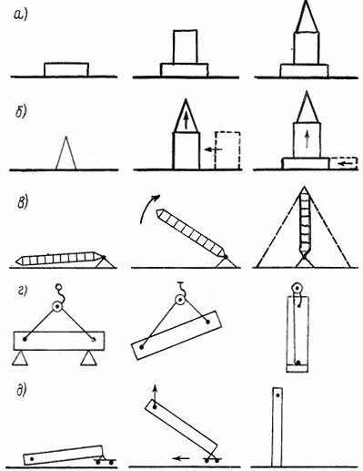
Способы монтажа
Существуют следующие основные способы монтажа: наращиванием, подращиванием, подъемом со сложным перемещением, поворотом, поворотом со скольжением, надвижкой, навесной сборкой, вертикальным подъемом или опусканием и др. На рис. 7.4 приведены схемы технологической последовательности различных способов монтажа конструкций. Наряду с рассмотренными применяют также комбинированные способы.
Рис. 7.4. Схемы способов монтажа отдельных конструкций а — наращиванием; б — подращиванием; в — поворотом; г — поворотом на весу; д — поворотом со скольжением; е — подъемом со сложным перемещением; ж — надвижной; з — вертикальным подъемом; и — вертикальным опусканием; к — навесной сборкой

Slide 5
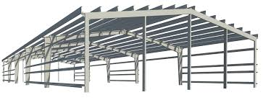
Монтажные условия работы конструкций
В процессе монтажа отдельные элементы конструкций, а также смонтированные части сооружения находятся в условиях, отличающихся от проектных. Нагрузки, которые действуют на них, и условия установки и закрепления не соответствуют проектным условиям. Для обеспечения прочности и устойчивости конструктивных элементов и всего сооружения необходимо рассматривать и проверять состояние элементов конструкций при их кантовке, подъеме, установке и закреплении при расстроповке и далее до установки проектных связей.
При кантовке, т.е. переводе конструкции из горизонтального положения в вертикальное, необходима проверка прочности и устойчивости отдельных эдементов. Так, при кантовке ферм в верхнем поясе фермы, раскосах на стойках возникает изгиб из плоскости, на который они не были рассчитаны.
Монтаж сборных железобетонных конструкций может осуществляться только после проверки отпускной прочности бетона к моменту отгрузки элемента с завода-изготовителя, которая должна быть не менее 70% проектной прочности.

Slide 6
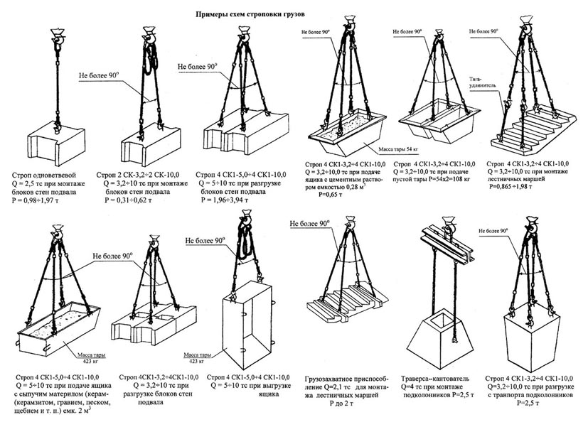
Монтажными нагрузками являются: собственная масса монтируемых конструкций; масса приспособлений, устанавливаемых на конструкции при монтаже (расчалок, оттяжек, лестниц, подмостей, ограждений и т.п.); нагрузка от рабочих; нагрузка от опирающихся на данный элемент других элементов в отличных от проектных положениях (односторонняя нагрузка); натяжения монтажных расчалок; ветровая нагрузка.
Строповка поднимаемых элементов, как правило, производится не за опорные узлы, а ближе к середине элемента, и следовательно условия работы элемента, т.е. действие нагрузок на элемент, при подъеме не соответствуют проектным. Это влечет за собой изменение характера внутренних усилий в элементах. Балка, опирающаяся по проекту на две опоры, при подвеске за середину работает как консольная и ее нижний пояс, рассчитанный как растянутый, оказывается сжатым.

Slide 7
Общестроительные работы
Это максимально широкий спектр многопрофильных работ, состоящих из проектирования, подготовки и возведения объекта, его отделки, обустройства и дальнейшего обслуживания.
Что входит в общестроительные работы ? Геодезические (разбивочные работы, исполнительная съёмка , инж.геод. изыскания )
инженерно-проектировочные (разработка архитектурного плана , выбор констр. решений )
Подготовительные (расчистка территории, разборка и снос зданий , планировка, разработка грунта…)
земляные, или работы нулевого цикла. ( планировка местности и откосов , скреперные , бульдоз-ые)

Slide 8
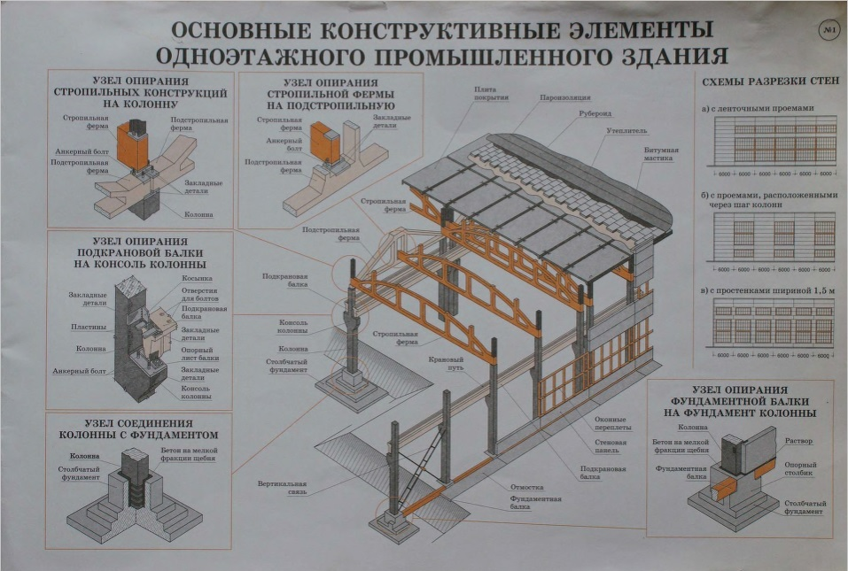

Slide 9
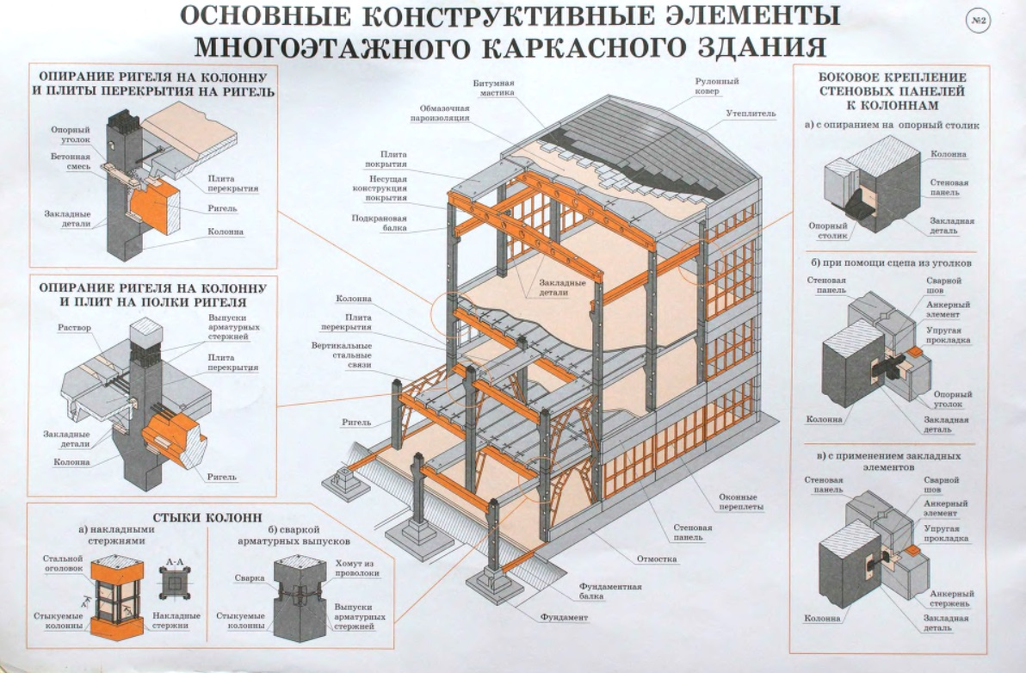

Slide 12
Специальные работы
Внутренние Наружные
Устройство и демонтаж систем водопровода и канализации;
Устройство и демонтаж системы отопления;
Устройство и демонтаж системы газоснабжения;
Устройство и демонтаж системы вентиляции и кондиционирования воздуха;
Устройство системы электроснабжения;
Устройство электрических и иных сетей управления системами жизнеобеспечения зданий и сооружений;
Монтаж технологического оборудования (в том числе подъемно-транспортного);
Пусконаладочные работы.
Устройство наружных сетей водопровода;
Устройство наружных сетей канализации;
Устройство наружных сетей теплоснабжения;
Устройство наружных сетей газоснабжения (кроме магистральных);
Устройство наружных электрических сетей;
Монтаж и демонтаж опор для воздушных линий электропередач;
Монтаж и демонтаж трансформаторных подстанций и линейного электрооборудования напряжением до и свыше 35 кВ;
Устройство наружных линий связи, в том числе телефонных, радио и телевидения.

Slide 13
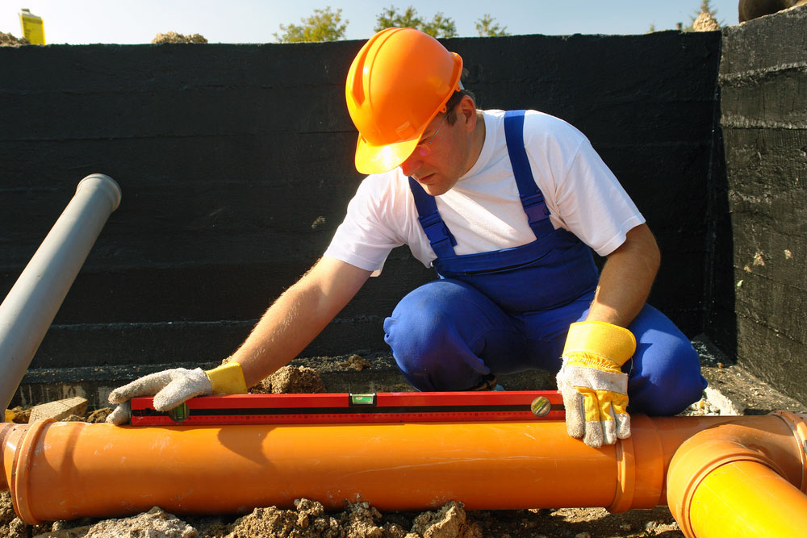
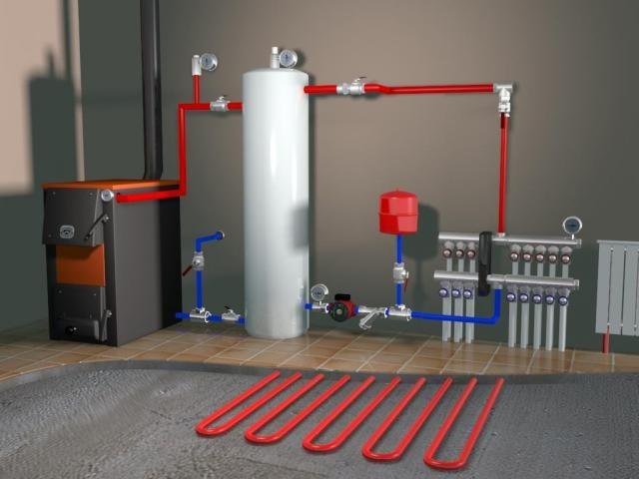
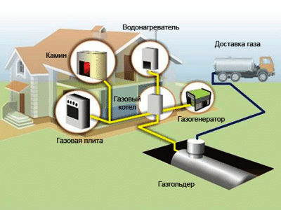
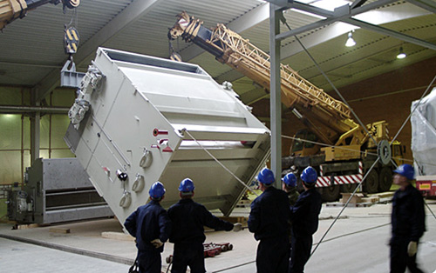
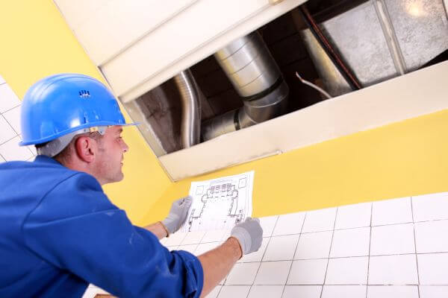
Внутренние

Slide 14
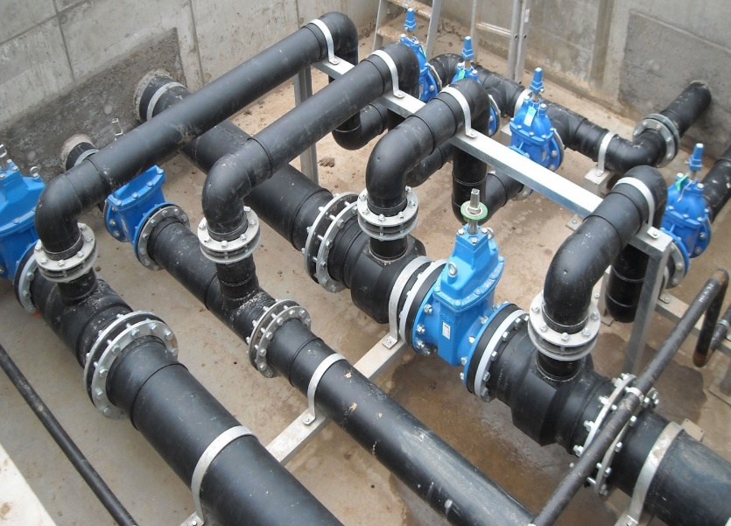
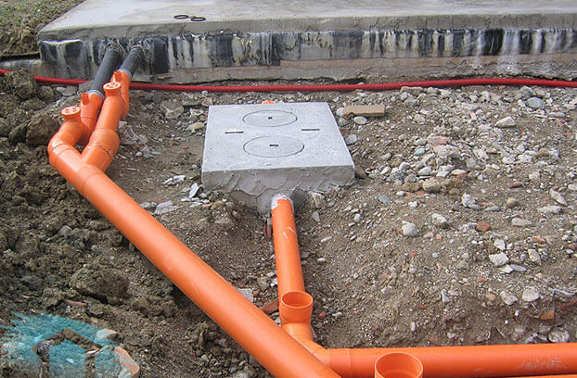
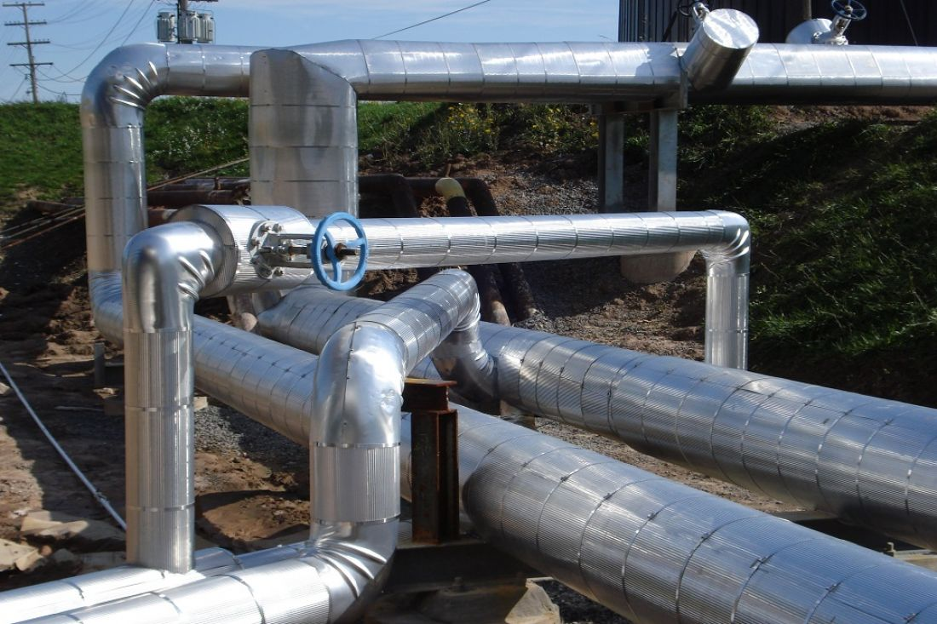
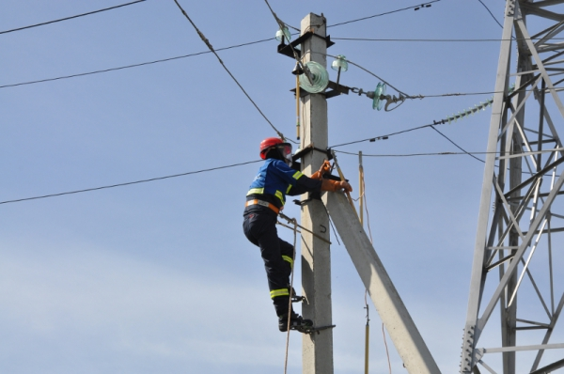
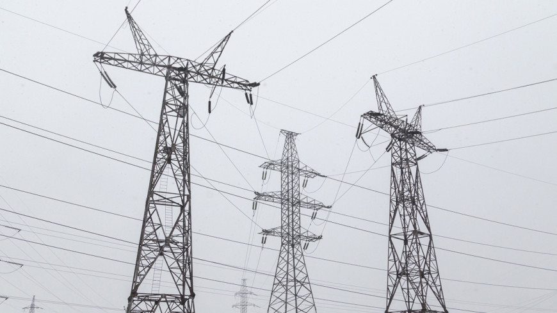
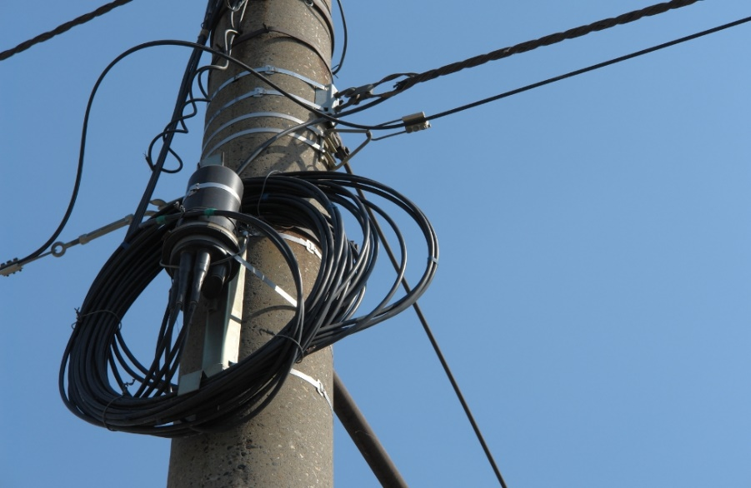
Наружные

Slide 17
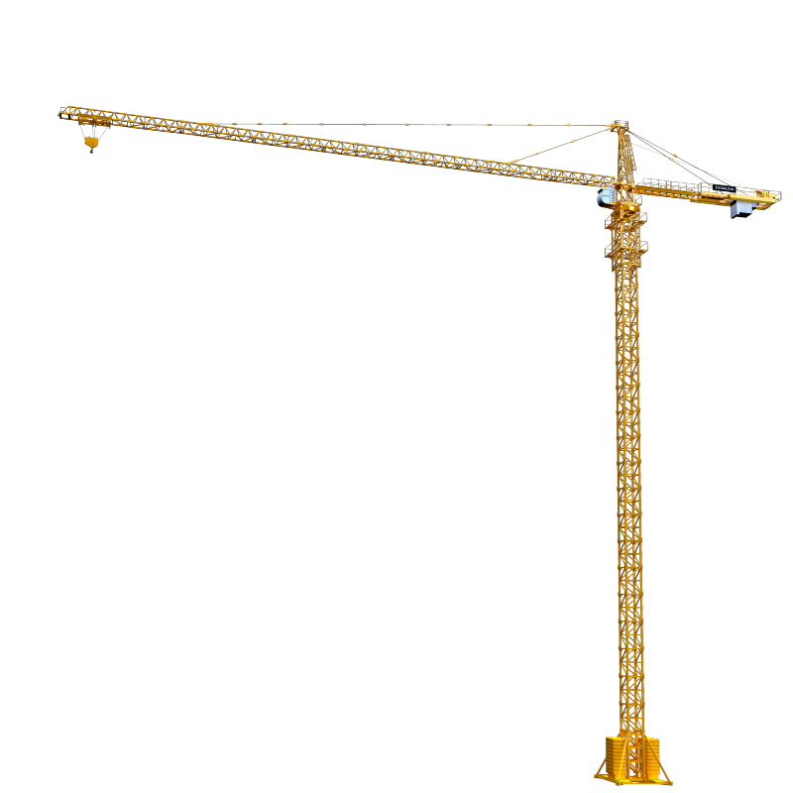
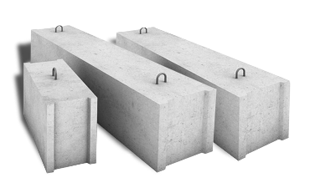
Транспортные Работы
В транспортные работы входит выполнение следующих операций:
заправка горючим и водой, смазка, крепление и устранение мелких неисправностей машин в течение рабочей смены, осмотр, опробование и передача машин при смене бригад.
Подготовка материалов (грузов) к подъему или спуску (пакетирование, увязка, укладка) и доставка (подвозка, подноска) их в зону действия кранов, автопогрузчиков, транспортеров и т. п.
Нормами времени и расценками с § Е1-4 по § Е1-10, с § Е1-14 по § Е1-17 предусмотрена зацепка грузов готовыми стропами за петли, крюки, скобы и т. п.
Погрузка материалов погрузчиками на гусеничном и пневмоколесном ходу

Slide 18
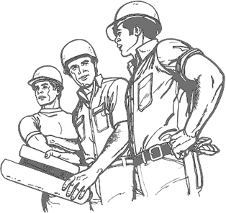

Slide 22
Погрузочно-разгрузочные работы
Операции погрузочно-разгрузочных работ в настоящее время механизированны. Для этого используется автоматическое оборудование: механизмы и машины. В зависимости от работы все агрегаты подразделяются на два вида: работающие самостоятельно и зависящие от каких-либо транспортных средств.
К первой можно отнести монтажные краны, пневматические разгрузчики, передвижные конвейеры и другие.
В состав второго подразделения входят грузовики, самосвалы, средства для саморазгрузки.
На погрузочно-разгрузочных работах занято порядка 10% рабочих страны.
Работы по-прежнему остаются трудоемкими в плане поднятия различных видов грузов с целью транспортировки в определенный географический объект.

Slide 23
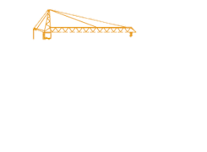
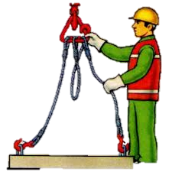
Операции, составляющие погрузочно-разгрузочные работы, разделяются на основные и вспомогательные. К основным операциям относятся захват груза и подача его на транспортное средство или к месту складирования.
К вспомогательным операциям относятся операции, которые не входят в процесс перемещения груза: закрепление и освобождение стропующих устройств, наводка грузов или укладка их в требуемое положение, передача сигналов машинисту, подготовка транспортных средств, мест складирования, подкладок, прокладок и т. п.
Основной формой организации труда на погрузочно-разгрузочных работах является специализированное звено, состоящее из машиниста крана, стропальщика, такелажника.

Slide 24
Строповка
Строповка - это операция по креплению конструкций (деталей) к крюку крана с целью их подъема. Захватные устройства закрепляют, чтобы полностью исключить саморасстроповку и падение конструкций при подъеме. Стропы и захватные устройства выбирают исходя из формы и массы конструкций. Иначе при подъеме конструкций в них могут возникнуть усилия, не предусмотренные расчетом, что приведет к деформациям (повреждениям) конструкций, выдергиванию монтажных петель, их обрыву и аварии. Не разрешается применять случайные, не проверенные строповочные устройства. Нужно пользоваться только грузозахватными устройствами, имеющими клеймо, соответствующими массе и виду конструкций, предусмотренными проектом производства работ (ППР) или картами трудовых процессов. Стропы крепят к конструкциям в местах, предусмотренных для этой цели или указанных в проекте. Если это выполнить невозможно, изменение мест строповки согласуют с проектной организацией. Конструкции поднимают в положении, близком к проектному: вертикальные элементы - в вертикальном, горизонтальные - в горизонтальном. Элементы, проектное положение которых должно быть наклонным (отдельно стоящие раскосы, элементы связей, лестничные марши), поднимают стропами разной длины, обеспечивающими подъем элемента в наклонном положении. При строповке конструкций в обхват универсальным канатным стропом предварительно на острые углы конструкций устанавливают под строп подкладки, предохраняющие канат от излома и повреждения прядей.

Slide 25
Для согласованной работы между стропальщиком и крановщи­ком применяется несколько видов сигнализации и связи.
Основным видом сигнализации, применяемой в строительстве при перемещении грузов кранами, является знаковая сигнализа­ция (рис. 5.9), которая в свою очередь подразделяется на сигнали­зацию с флажками и без них.
При строповке грузов, которые находятся вне поля зрения ма­шиниста крана, между ним и стропальщиком должна быть уста­новлена телефонная или радиотелефонная связь. В случае ее отсут­ствия необходимо назначить сигнальщиков из числа обученных и квалифицированных стропальщиков.
Сигнальщик назначается лицом, ответственным за безопасное выполнение работ по перемещению грузов кранами.
Рекомендуемая форма стропальщика: жилет и каска — желтого цвета; повязка — красного цвета; рубашка — голубого цвета.

Slide 26
Приспособления для закрепления и выверки строительных конструкций
При монтаже стальных и железобетонных конструкций используют приспособления, позволяющие временно удерживать установленный на место элемент и регулировать его положение при выверке и приведении в проектное положение. Комплекты таких приспособлений называют монтажной оснасткой.
Применяют в основном два вида монтажной оснастки:
1- Первый вид обеспечивает свободную установку элемента и последующую выверку регулирующими винтовыми или другими устройствами.
2- Второй вид непосредственно фиксирует элемент в пределах заданного допуска.

Slide 27
Расчалки (см. схему ниже, поз. а) - гибкие (из канатов) монтажные приспособления, работающие только на растяжение. Расчалками временно закрепляют колонны, чаще всего металлические, при высоте их более 12 м, а также другие конструкции, например первую ферму, монтируемую в пролете.
Подкосы - жесткие монтажные приспособления, работающие на сжатие и растяжение, предназначены для удержания элементов
Кондукторы - универсальные каркасные приспособления пространственного типа. Их устанавливают на фундаментах или других конструкциях и временно прикрепляют к ним. В кондукторах закрепляют железобетонные колонны, нередко кондукторы используют как подмости для монтажа ригелей и других элементов сборного каркаса зданий.конструкций в заданном положении.
Распорки - жесткое линейно-монтажное, обычно телескопически удлиняемое приспособление. По основным конструктивным элементам оно аналогично подкосу. Распорки ставят между смонтированной и устанавливаемой конструкциями, например между соседними фермами, панелями перегородок (стен). Для закрепления на конструкции распорки снабжены струбцинами или иными захватными устройствами.
Связи - линейные монтажные приспособления, не обладающие собственной устойчивостью (работают на растяжение), предназначенные лишь для временного крепления в заданном положении монтируемых элементов. Связи закрепляют на конструкциях струбцинами.

Slide 28
а - расчалка, б - подкос, в - кондуктор для установки колонны в стакан фундамента, г - кондуктор для установки колонн на оголовки ранее смонтированных колонн; 1 - фундамент, 2 - колонна, 3 - расчалка, 4 - винтовая стяжка, 5 - клиновой зажим, 6 - крюк с надвижной муфтой, 7 - телескопическая штанга, 8 - струбцина, 9 - панель, 10 - стяжные болты, 11 - рамы, 12 - распорный домкрат, 13 - запорный шкворень, 14 - винты для выверки колонны, 15 - винты для закрепления кондуктора на оголовке колонны, 16 - поворотная балка, 17 - оголовок колонны.

Slide 31
Крановщик (или машинист крана) – это рабочая профессия, требующая высокой квалификации и опыта. Основная задача крановщика заключается в управлении краном для поднятии и перемещения грузов и обеспеченияи монтажных, сборочных, погрузочных работ
Стропальщики – специалисты узкого профиля, ответственные за перемещение грузов, их надежное крепление. На первый взгляд, такому работнику нужно только прицепить крюк к тяжелому изделию, проконтролировать его передвижение, отцепить оборудование. На практике все значительно сложнее, поэтому без особых навыков и знаний здесь не обойтись.
Безопасный и качественный подъемом грузов на высоту обеспечивают такелажные работы

Slide 32
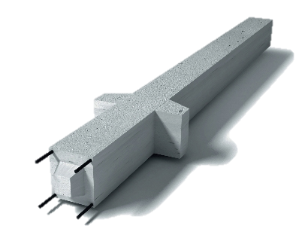
Монтаж ж/б колонн
Перед началом монтажа колонны на верхние поверхности фундаментов наносят риски осей колонны и выверяют отметку дна стакана. Для точного монтажа колонны применяют несколько способов: заранее подливают на дно стакана цементный раствор до требуемой отметки, учитывая длину колонны.
На колонны высотой более 12 м закрепляют хомуты или струбцины с двумя расчалками, которыми эти колонны будут временно расчалены за соседние фундаменты или специальные якоря в плоскости ряда колонн.
Колонны можно раскладывать по-разному: в зависимости от их массы, типа, грузоподъемности монтажных кранов, а также числа колонн, которые кран монтирует с одной стоянки.

Slide 37
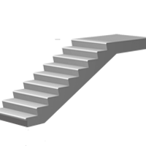
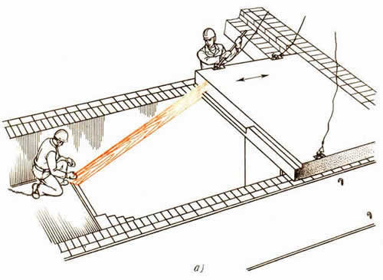
Монтаж лестничных маршей
Лестничные элементы монтируют по мере возведения стен здания. Промежуточную площадку и первый марш устанавливают по ходу кладки внутренних стен лестничной клетки, вторую (этажную) площадку и второй марш - по окончании кладки этажа. Лестничный марш стропят вилочным захватом или четырехветвевым стропом с двумя укороченными ветвями (см. схему ниже, поз. б), которые придают поднимаемому элементу наклон немного больше проектного. Аналогичным способом выполняют строповку маршей, объединенных с полуплощадками.
При установке лестничного марша его сначала опирают на нижнюю площадку, а затем на верхнюю. При обратной последовательности марш может сорваться с верхней площадки или заклиниться между верхней и нижней площадками.

Slide 38
Проверка положения лестничных площадок

Slide 39
Строповка и подъем лестничных маршей

